Slide 1
c₂
C₂
Linear discriminant
c₁
C₁

Slide 2
×
×
×
×
(a)
(b)
(c)
×
×
×
×
×
数据集的K-Means聚类分析，这里k取2
×
(d)
(e)
(f)

Slide 3
Linear discriminant
C₂
C₁

Slide 4
C₂
C₁

Slide 5
Linear discriminant
C₂
C₁

Slide 6
×
×
×
×
×

Slide 7
PCA
×
×
×
×
×
×
×
×
×
×

Slide 8
×
×
×
×
×

Slide 9
8
x 10⁻³
4
0
6
10
4
2
20
2
0
0
30
-2
40
-4
-2
0
20
40
-6
-4
-8
-5
0
5
-2
0
2
LE
x 10⁻³
PCA

Slide 10
×
K=6
×
×
×
×
×
×
×
×
×
×
×
×
×
M
×
×
×
×
×
×

Slide 11
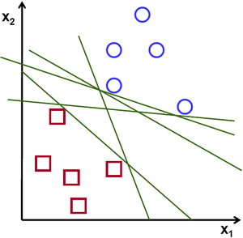
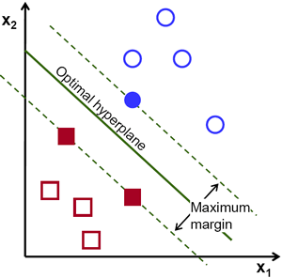
SVM

Slide 12
原始数据
bootstrap抽样
数据集1
数据集2
...
数据集k-1
数据集k
决策树
决策树
...
决策树
决策树
随机森林（RF）

Slide 13
训练数据
bootstrap抽样
生成森林
数据集1
数据集2
...
数据集k-1
数据集k
决策树
决策树
...
决策树
决策树

Slide 14
测试数据
决策树
决策树
...
决策树
决策树
进行决策
类别P1
类别P2
...
类别P1
类别P1
投票决定分类结果

Slide 15
获取少数类样本
获得最终数据集
是
求每个少数类样本
的k个近邻
否
数据集的非平衡率
是否小于目标值
使用公式合成新的样本
将合成样本添加到
少数类样本中

Slide 16
y₁
y₃
x(4,3)
y₂
N₄(5.8,2.4)
y₄(7,2)

Slide 17
Z₁
M₁
M₂

Slide 20
1
2

Slide 21
3
4

Slide 25
获取少数类样本集X
将X_{new}放入原数据集中作为
分类的训练样本
根据公式求取少数类
样本的重心点
是
随机选取两个少数类
样本 ，
否
计算非平衡率R，非平衡率
是否小于目标值
通过 ， ， 求取
小区域重心点
根据公式合成新样本 和
，放入数据集X_{new}

Slide 26
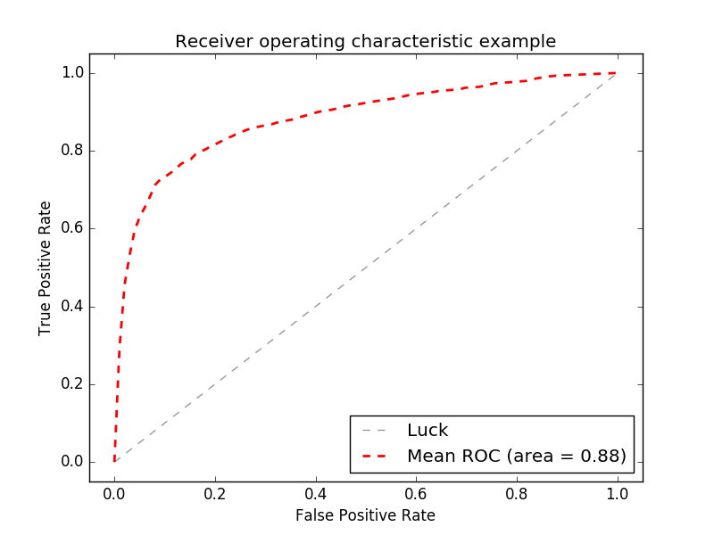
ROC Curve Comparison
Luck
Without SMOTE (area=0.61)
Traditional SMOTE (area=0.72)
Improved SMOTE (area=0.88)

Slide 27
（a）领域点的搜索
（b）局部重建权值矩阵计算
（c）低维空间局部嵌入

Slide 28
×
×
×
×
(a)
(b)
(c)
×
×
×
×
×
×
(d)
(e)
(f)
(a)未聚类的初始点集；
(b)随机选取两个点作为聚类中心；
(c)计算每个点到聚类中心的距离，并聚类到离该点最近的聚类中去；
(d)计算每个聚类中所有点的坐标平均值，并将这个平均值作为新的簇中心；
(e)重复(c),计算每个点到聚类中心的距离，并聚类到离该点最近的簇中去；
(f)重复(d)，计算每个聚类中所有点的坐标平均值，并将这个平均值作为新的
簇中心，直到满足要求。

Slide 29
开 始
使用K-Means对数据
集进行聚类
结 束
选取每个样本点
的初始近邻点
求解嵌入低维空间的
最佳映射
计算每个样本点的初
始近邻平均距离
计算样本的局部重建
权值矩阵
初始近邻点 距离小于
or 与样本点处于同一聚类簇中
是
选取初始近邻点 作为
样本点 的最终邻域点
否
舍弃样本点 的初
始近邻点

Slide 30
EEG脑电波数据集
数据导入
时频域数据分析
数据预处理
剔除噪声
维规约
预测模型建立
预测分析

Slide 31
EEG脑电波数据集
数据集成
快速傅里叶变换
选取合适频域范围
LLE降维处理
建立SVC分类模型
预测分析

Slide 32
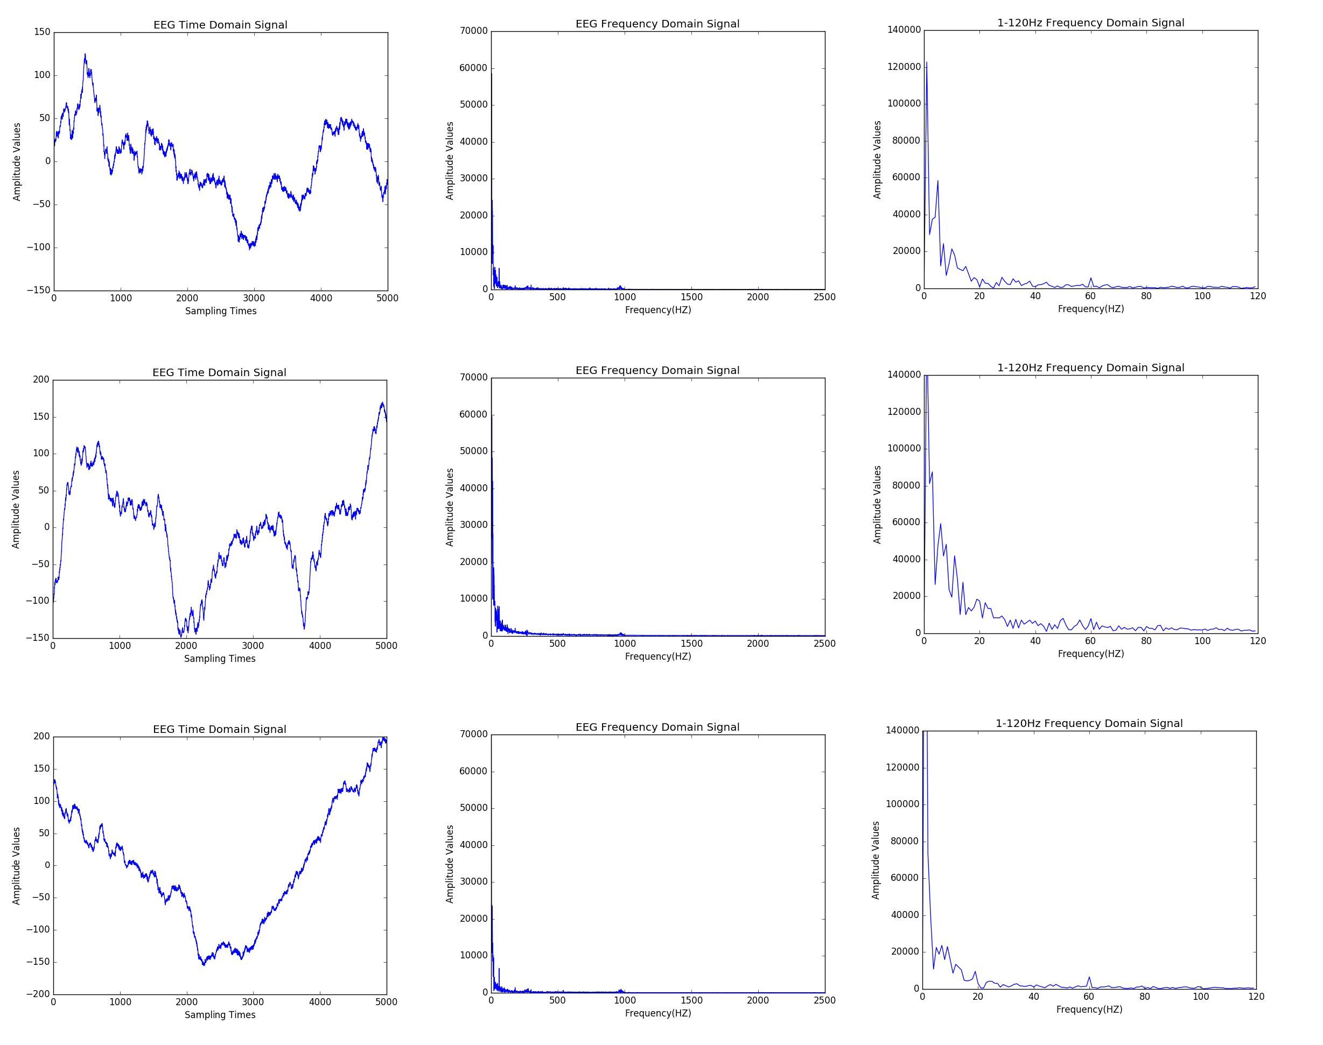

Slide 33
